Slide 1
海洋研究所编辑部简介
2018-11-21

Slide 2
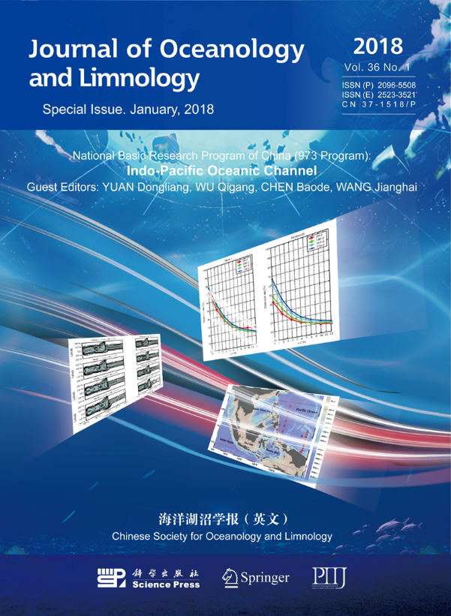
月刊
核心期刊
中国精品科技期刊
英文，双月刊
SCI-E收录
双月刊
一级学报，核心期刊
中国精品科技期刊
综述性、资料性、实用性、专题性；
不限字数、不限篇幅

